Slide 1
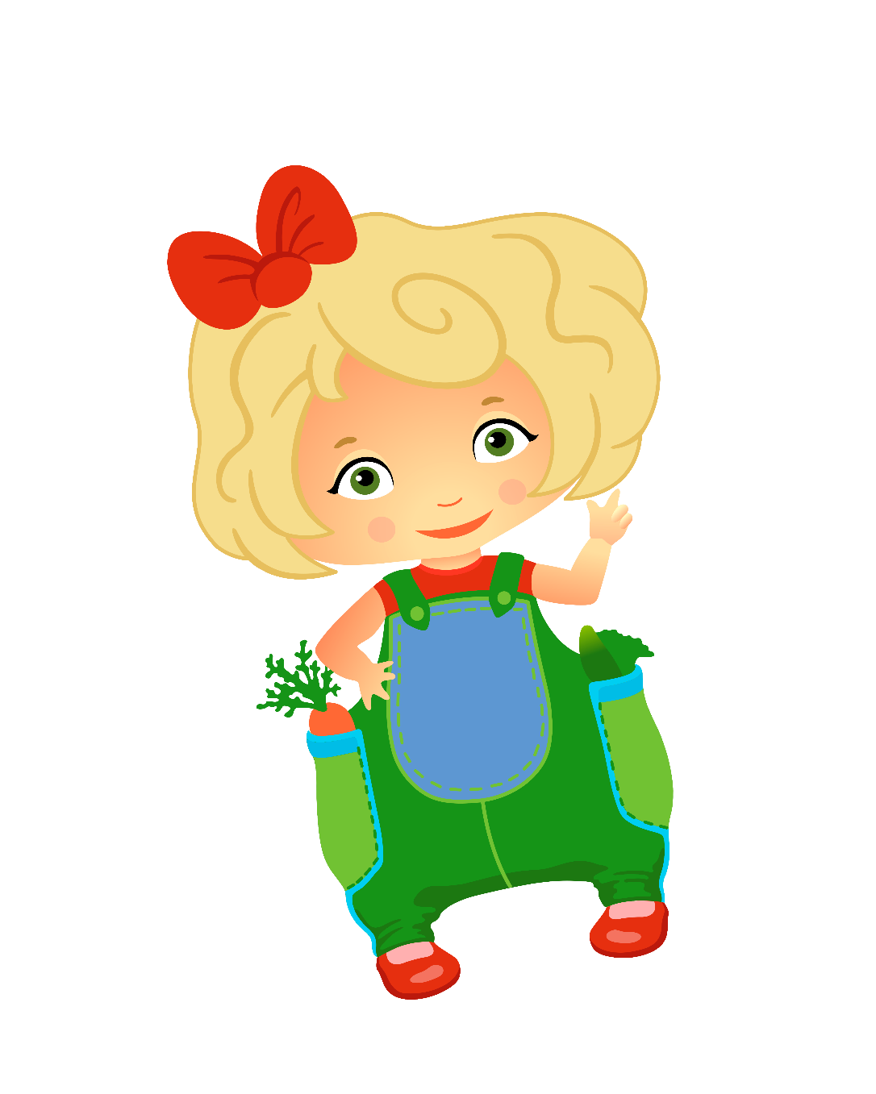
Урок 3: Раціон харчування
Привіт, Питайлику! Дуже погано, адже сніданок дуже важливий прийом їжі – він заряджає нас енергією на день. Давай згадаємо, як має виглядати режим здорового харчування.
Наші герої запрошують дітей та дорослих до подорожі чарівною країною Здорового харчування.
Щоб приєднатися та пройти курс повноцінно, використовуючи відео, плани уроків, рецепти та ін. потрібно зареєструватися на сайті за QR-кодом
УВАГА: Реєстрація тільки для дорослих.
Привіт, Смачнюлю! Не можу дочекатися на нову подорож…Проте сьогодні я трохи кволий - не встиг поснідати..
Курс розроблено на замовлення компанії «Нестле Україна» в рамках NESTLE FOR HEALTHIER KIDS GLOBAL PROGRAMME і не призначене для копіювання, редагування та продажу

Slide 2
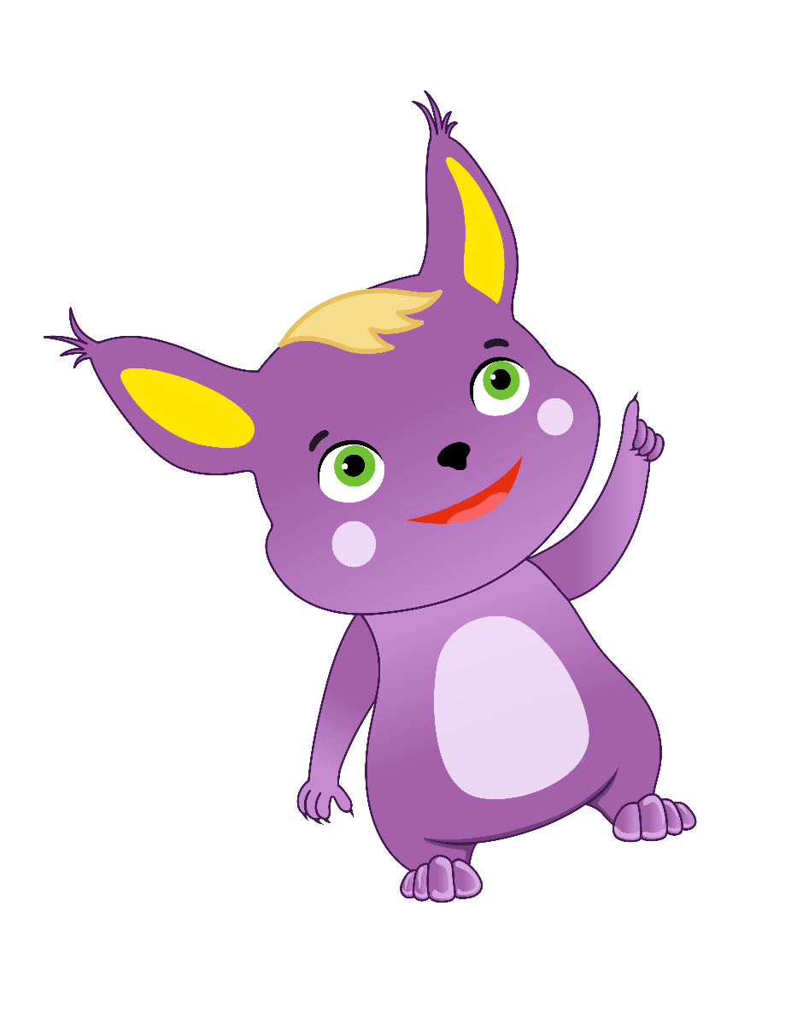
Завдання: намалюй такі ж сонечка і пригадай, у який час який прийом їжі зазвичай здійснюєш
16:00-17:00
13:00-14:00
18:00-20:00
10:00-11:00
Смачнюля каже, що для того щоб бути здоровим і мати енергію на весь день, потрібно дотримуватись режиму харчування
07:00-09:00
Скільки разів на день ти їси?

Slide 3
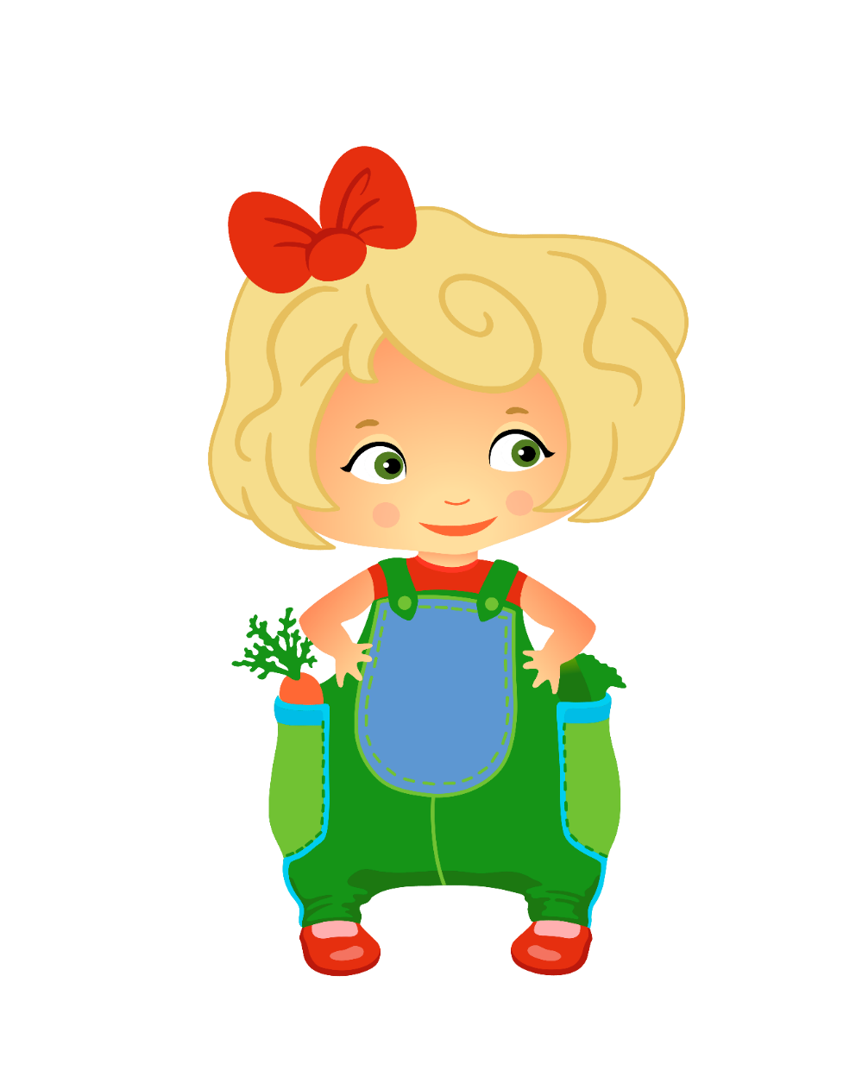
Завдання: покажи свої долоньки, розкажи, що ще можна вимірювати у долонях? Покажи долоньками свою звичайну порцію їжі
Смачнюлю, а скільки чого треба їсти, щоб бути здоровим? Адже якщо їсти багато, то буду повнесеньким Питайликом, а якщо мало – худим Питайликом…
Хороше запитання.
Одних продуктів треба їсти менше, а інших – більше
А як же з ними визначитися?
Це справа непроста.
Але тут тобі допоможуть твої долоньки.
Річ у тім, що з їх допомогою можна відміряти певну кількість їжі – її ще називають порцією

Slide 4
Для різних продуктів – різні порції. Ось, дивись.

Slide 5
Завдання: Намалюй, що ти сьогодні їв, чи відповідає твоя порція їжі вказаним вище правилам?
Завдання: Намалюй, що ти сьогодні їв, чи відповідає твоя порція їжі вказаним вище правилам?

Slide 6
Завдання: Дотримуючись вже вивчених правил, склади собі меню на день, вказавши порції для кожного інгредієнту
Чи дотримуєшся ти цих правил?
Питайлику, запам'ятай прості правила здорового раціону

Slide 7
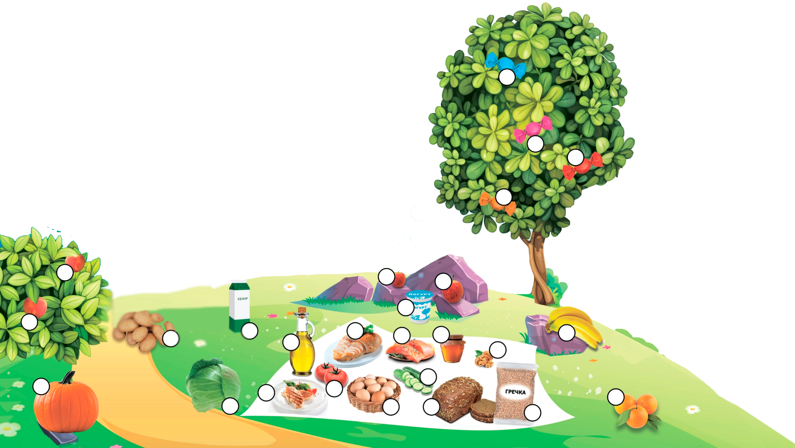
Питайлику, а чи пам'ятаєш ти групи продуктів, що ми вивчали раніше?
Завдання: Запиши продукти у табличку, відповідно до їх груп
ТАБЛИЦЯ ПРОДУКТІВ
1 | КИСЛОМОЛОЧНІ І МОЛОЧНІ ПРОДУКТИ
2 | М’ЯСО, РИБА, ПТИЦЯ, ЯЙЦЯ, БОБОВІ
3 | ПРОДУКТИ ІЗ ЗЕРНА (крупи, хліб, макаронні вироби)
4 | ФРУКТИ І ОВОЧІ
5 | ЖИРИ ТА СОЛОДОЩІ (масло, вершки, цукор, мед)
5
Звісно пам'ятаю, ось я навіть табличку намалював!
5
5
5
4
4
4
1
4
1
2
4
2
5
4
5
5
4
4
2
4
4
3
4
2
3

Slide 8
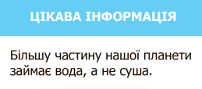
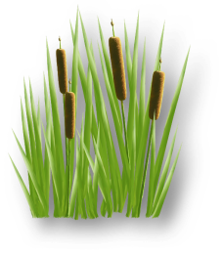
Добова норма води для молодших школярів – 6-8 склянок води
Смачнюлю, я втомився і хочу пити, але скільки б я не випив солодкої води, спрага не втамовується..
Питайлику, я хочу нагадати тобі, що надмірне споживання солодкої води шкодить здоров'ю, наш організм потребує саме прісної очищеної води, яку потрібно берегти, бо її на нашій планеті дуже мало...

Slide 9
Ти вже побачив дивовижне перетворення води, дізнався, як треба оберігати воду, та як її очищують

Slide 10
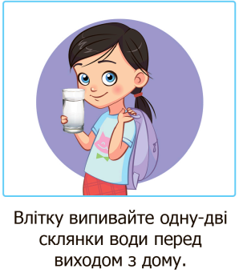
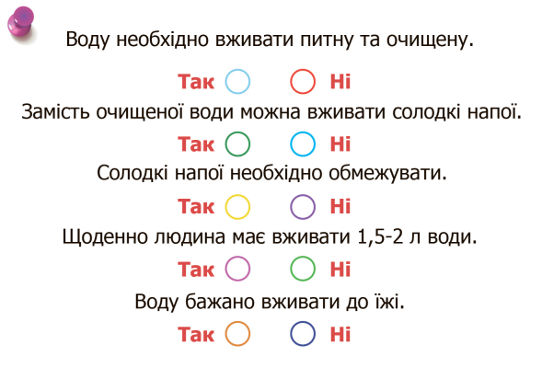
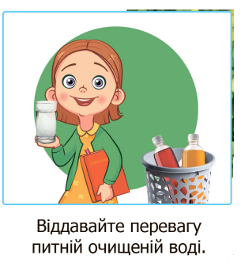
Ні, Питайлику, вода необхідна не тільки для існування кожної людини, а й для будь-якої живої істоти. Вода – в основі крові людини, вода охолоджує тіло людини, та виводить непотрібні речовини з організму.
Давай пригадаємо правила
вживання води.
Смачнюлю, а берегти воду – значить пити менше?
✓
✓
✓
✓
✓

Slide 11
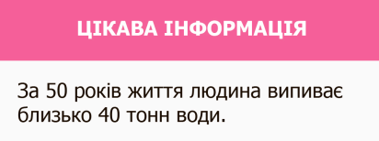
Скільки склянок води ти випиваєш на день? Чи дотримуєшся ти правил споживання води?

Slide 12
Питайлику, звичайно вода потрапляє в організм людини з овочами та фруктами, але дуже важливо для гарного самопочуття вживати очищену питну воду, а також різні напої.
Смачнюлю, а я знаю, що вода є в складі овочів та фруктів, то можливо я споживатиму воду, харчуючись ними?
Завдання: Намалюй напої, що вказані на екрані, а поруч з ними познач цифрами від 1 до 6 ті напої які вживаєш найчастіше (цифрою 6) або найменше (цифрою 1)

Slide 13
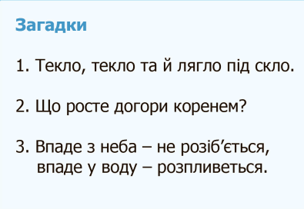
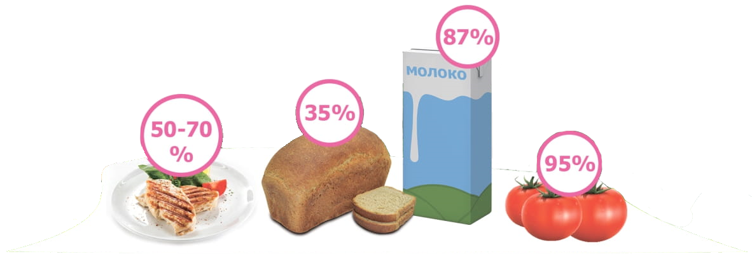
Завдання: Розгадай загадки Питайлика
Як бачиш, Питайлику, вода присутня у всіх продуктах.
Вода - Лід
А я навіть загадки про воду вигадав, спробуй відгадати.
Буруля
Сніг
Вміст води у продуктах:

Slide 14
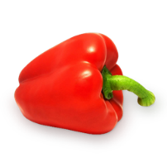
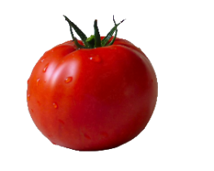
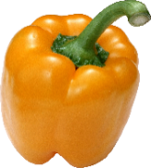
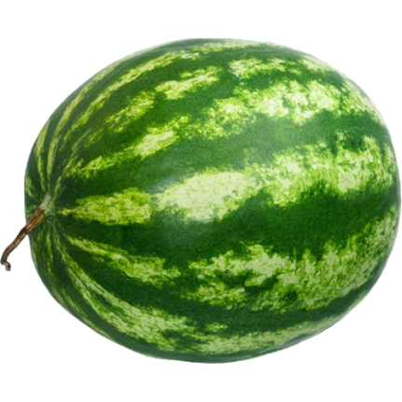
РАЗОМ ІЗ ДОРОСЛИМИ
Щоб пройти тест, перейдіть на сайт «Абетки харчування» за QR-кодом.
Оберіть необхідний клас і тему.
Перевірка знань є важливою й обов'язковою частиною кожного уроку.
УВАГА: реєстрація на сайті лише для дорослих!
Дякую, що приєдналися до нас у цій чудовій подорожі.
Пропонуємо пройти перевірку знань разом з дорослими, заеєструвавшись на нашому сайті
Що цікавого ти дізнався про воду сьогодні?
Чи дотримуєшся ти правильного раціону харчування?
Що б ти хотів змінити у своєму раціоні харчування?

